Slide 1
ЧОС
Моје активности у току дана
понедељак, 23.3.2020.

Slide 2
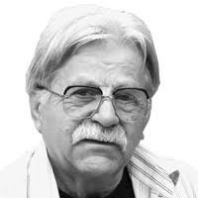
Хајде за почетак данашњег часа да чујемо песму ,,Седам готована’’
Љубивоја Ршумовића.
Притисните Ctrl на тастатури и у исто време кликните на линк написан испод:
https://www.youtube.com/watch?v=PD74296y-P8

Slide 3
Покушај да одговориш на постављена питања.
Уколико је потребно, песмицу можеш преслушати више пута.
Какви су били готовани ?
Да ли су волели да раде ?
Како су избегавали рад ?
О чему су маштали ?
Да ли ти волиш да радиш?
Шта најчешће радиш, осим, што учиш ?

Slide 4
Ових дана не идеш у школу чиме се променио твој распоред дневних активности које си имао/ла раније.
Зашто данас говоримо о распореду дневних активности?
Распоред дневних активности ти може помоћи у томе како да распоредиш време током радног дана:
колико и у које време учити,
када и како користити слободно време,
шта и колико помагати родитељима,
када се, како и колико одмарати и слично.
Добар распоред дневних активности ти може олакшати учење и обављање осталих обавеза које имаш, а да ти то не представља оптерећење.

Slide 5
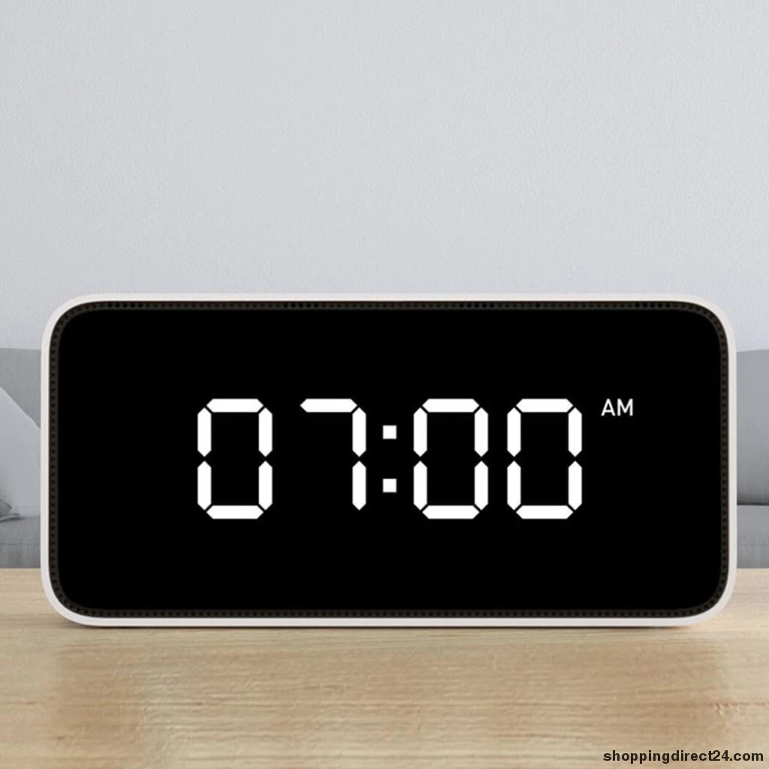
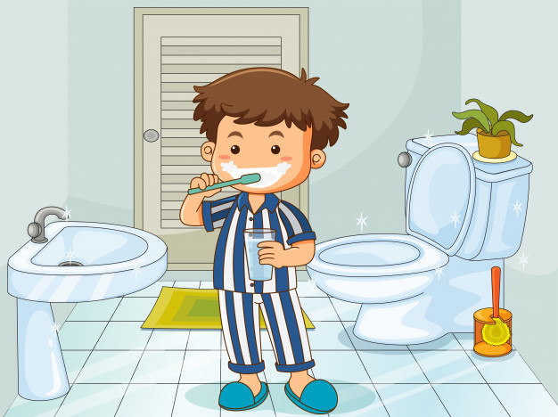
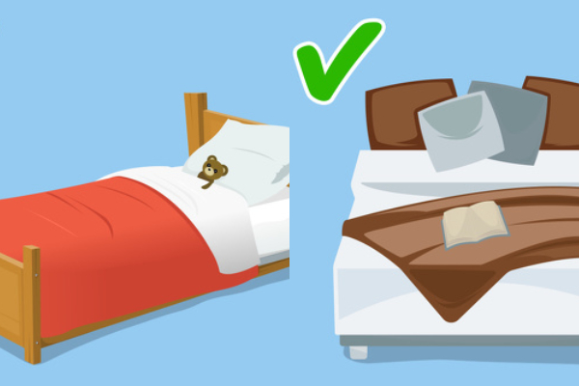
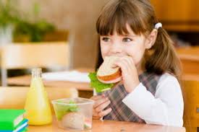
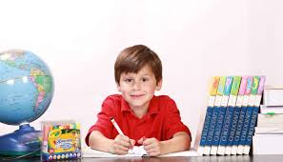
Погледај како може изгледати распоред дневних активности једног ђака првака.
7.00 – устајање
7.00 – 7.30 - лична хигијена, намештање собе, вежбање, облачење
7.30 – 7.50 – доручак
8.00 – 12.30 – настава (РТС3 и часови од учитељица)

Slide 6
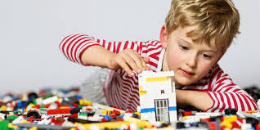
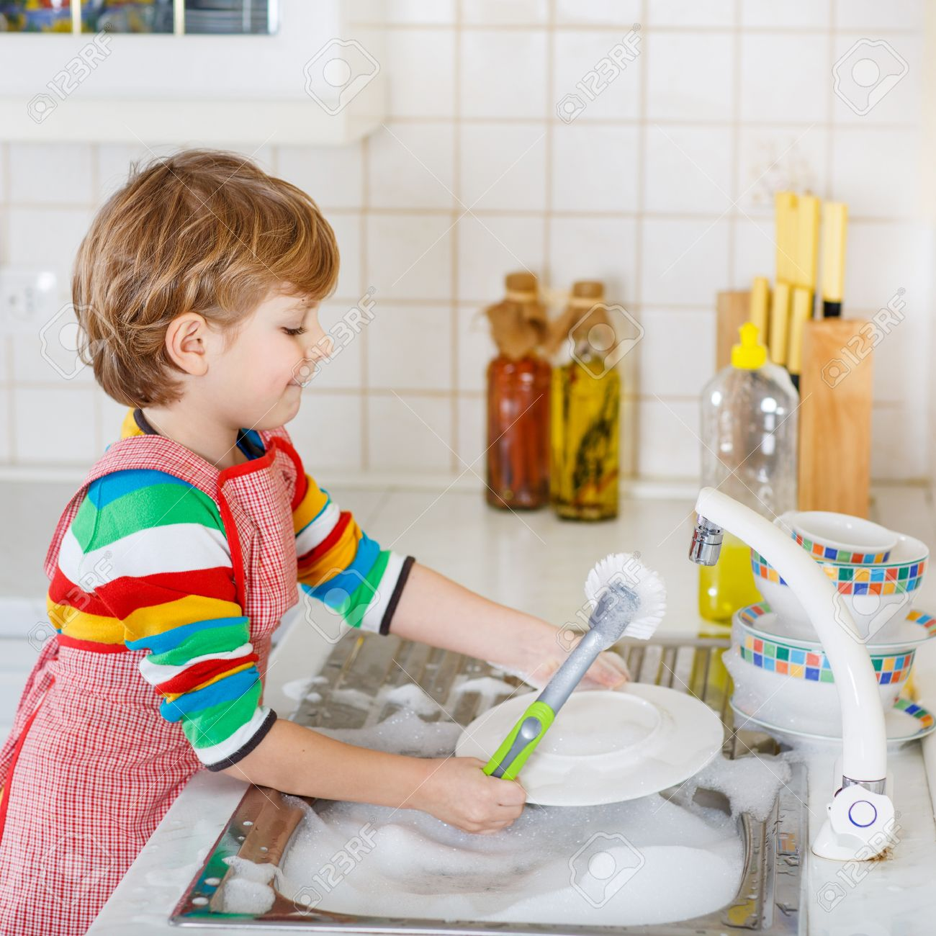
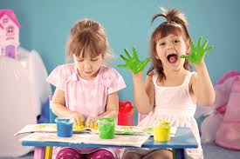
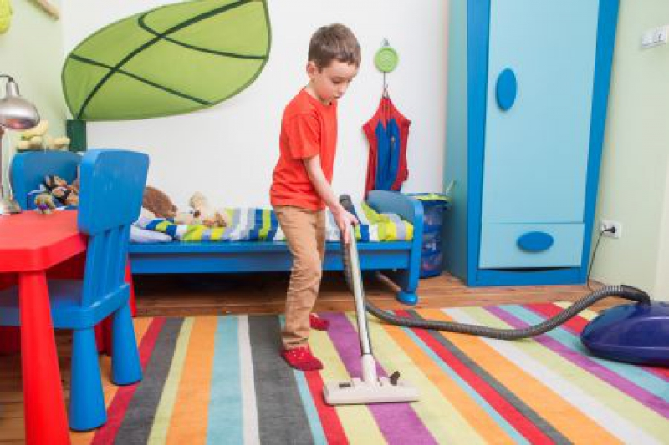
12.30 – 13.00 – одмор
13.00 – 13.30 – ручак
13.30 – 16.00 – одмор и слободно време
16.00 – 18.00 – учење

Slide 7
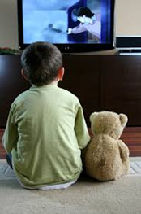
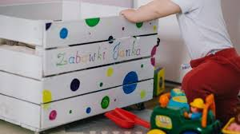
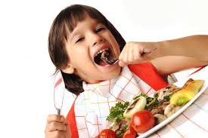
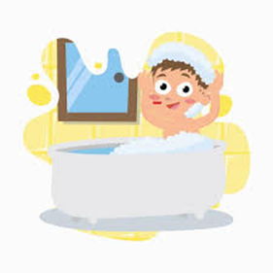
18.00 – 19.30 – одмор и слободно време
19.30 – 20.00 – вечера
20.00 – 21.00 – лична хигијена и припремање за одлазак у кревет
21.00 – одлазак на спавање
Не заборави да ти је потребно око 10 сати спавања.
Важно је да стекнеш навику да у одређено време одлазиш на спавање и у одређено време устајеш.
Та корисна навика утиче да будеш одморнији/ја и спремнији/ја за рад наредног дана.

Slide 8
Домаћи задатак:
Напиши свој дневни распоред дневних активности онако како сматраш да треба да буде и да ти одговара. Уколико је потребно, потражи помоћ старијих укућана.
Када завршиш, пошаљи учитељици распоред и потруди се да га спроводиш.

